Slide 1
Lógica de Programação
03 – Introdução a Lógica de Programação.
Algoritmo
Fluxograma
Programa
Linguagem
Estrutura Inicial do Código – Portugol.
Primeiro Programa: Olá Mundo!

Slide 2


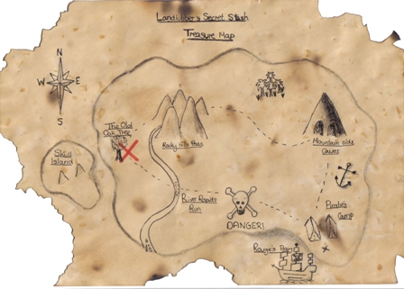
Introdução - Algoritmo
Sequência finita de passos que levam à execução de uma tarefa
Algo muito comum no nosso dia a dia, sendo de TI ou não !
Ex: Trocar uma lâmpada, encontrar um tesouro a partir de pistas, fazer uma receita Culinária.

Slide 3
Introdução – Algoritmo Trocar a lâmpada
Passo 1— Pegar uma lâmpada nova;
Passo 2 — Pegar a escada;
Passo 3 — Posicionar a escada embaixo da lâmpada queimada;
Passo 4 — Subir na escada com a lâmpada nova;
Passo 5 — Retirar a lâmpada queimada;
Passo 6 — Colocar a lâmpada nova;
Passo 7 — Descer da escada;
Passo 8 — Ligar o interruptor;
Passo 9 — Guardar a escada;
Passo 10 — Jogar a lâmpada velha no lixo

Slide 4
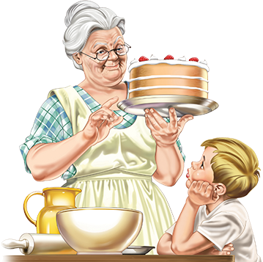
Introdução – Algoritmo receita de um bolo
Vocês devem escrever em um arquivo de texto as etapas de uma receita de bolo.
Dica : Lembre-se que uma receita geralmente é separada em ingredientes e modo de preparo

Slide 5
Introdução - Algoritmo receita de um bolo
Início da Receita
Ingredientes e Estruturas:
Farinha = 3 xícaras
Fermento = 1 colher de sopa
Ovo = 3 unidades
Manteiga_Massa = ½ tablete
Manteiga_Untar = 1 colher de sopa ( para untar)
Laranja = 2 xícaras
Açúcar = 3 xícaras
Batedeira
Forma_assar
Forma_preparo
Passo 0 : Define um tempo de preaquecimento
15 minutos
Passo 1 : Untar a forma
Manteiga
Passo 2 : Bater na batedeira
Ovos, manteiga e açúcar
Passo 3 : Juntar na batedeira partes secas
Farinha, fermento
Passo 4 : Juntar ingredientes
Passo 2, Passo 3 e laranja (batedeira)
Passo 5 : Por ingr. na forma e colocar no forno
Deixar no forno por 40 minutos
Forno = 180 °C
Retirar do forno e furar massa com palito
Repete
Se massa estiver mole
Deixa mais 5 minutos
Senão
Termina o modo de preparo
FIM DA RECEITA

Slide 6
Introdução - Fluxograma
É uma forma universal de representação, pois se utiliza de figuras geométricas para ilustrar passos a serem seguidos para a resolução de problemas.
Indica o início ou fim do algoritmo
Representa a entrada de dados
Indica o sentido do fluxo de dados
Representa a saída de dados
Indica cálculos e atribuições de valores
Tomada de decisão

Slide 7
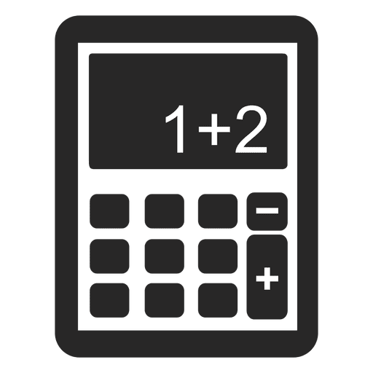
Introdução - Fluxograma
Exemplo : Soma de 2 números
N1 = 1, N2 = 2
M = N1 + N2
Início
M
Início

Slide 8

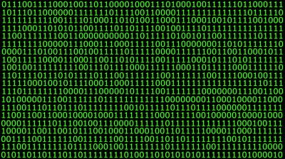
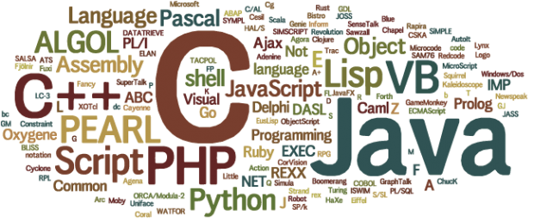


Introdução - O que é um programa?
Algoritmo escrito em uma linguagem de programação
Linguagem natural
Linguagem de máquina
Programador
Compilador

Slide 9
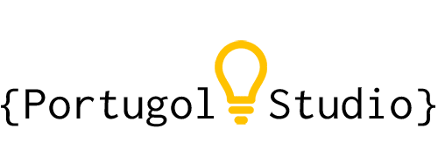
Introdução - Linguagem
Nesta disciplina o foco é entender os princípios da programação. Assim, utilizaremos a ferramenta Portugol Studio, que possui uma linguagem própria que aproxima a linguagem de programação ao português!

Slide 10
Introdução - Estrutura inicial de um código em Portugol
programa
{
/* Declaração de variáveis, estruturas e outras funções */
funcao inicio ()
{
/*Execução da função início*/
}
}

Slide 11
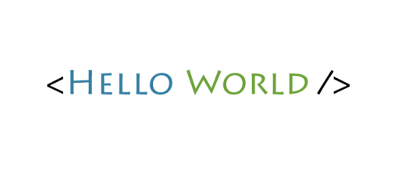
Introdução - Primeiro Programa: Olá Mundo!
Execute no Portugol Studio o código : Olá Mundo
O que esse código faz?
Quais dificuldades vocês tiveram em entender este trecho de código?

